Slide 1

Speicherkomplexität
Präsentiert von:
Vesela Krumova, 201220014
87 Gruppe

Slide 2

Gliederung
01
02
03
04
Ein Blick auf die Speicherkapazität
Definition der Speicherkomplexität (Platzkomplexität)
Speichergrößen und die Datenmengen
Die Beziehung zwischen Zeit- und Platzkomplexität
Speicherkomplexität in der Informatik
Verschiedene Anwendungen
Arten von Datenspeichern

Slide 3

Ein Blick auf die Speicherkapazität
Gliederung
bezeichnet im Computerumfeld die maximale Menge an Daten, die in einem Datenspeicher gespeichert werden kann;
alternativ wird oft der Begriff „Speicherplatz“ verwendet;
die kleinste Einheit der speicherbaren Datenmenge ist das Bit;
Kilobyte entweder um genau 1.000 Byte oder um 1.024 Byte handeln;
2 hoch 10 Byte = 1.024 Byte;
10 hoch 3 Byte = 1.000 Byte;

Slide 4


Speichergrößen und die Datenmengen
Dezimal (mit Basis 10) | Binär (mit Basis 2)
Kilobyte = 1.000 B | Kibibyte = 1.024 B
Megabyte = 1.000 KB | Mebibyte = 1.024 KiB
Gigabyte = 1.000 MB | Gibibyte = 1.024 MiB
Terabyte = 1.000 GB | Tebibyte = 1.024 GiB
Petabyte = 1.000 TB | Pebibyte = 1.024 TiB
Exabyte = 1.000 PB | Exbibyte = 1.024 PiB
Zettabyte = 1.000 EB | Zebibyte = 1.024 EiB
Yottabyte = 1.000 ZB | Yobibyte = 1.024 ZiB
ein Bit ist die kleinste mögliche Unterscheidung, die Computer treffen können: 1 oder 0;
Binärpräfixe und Dezimalpräfixe:
Datenmenge | In Byte
Kilobyte | 1.024
Megabyte | 1.048.576
Gigabyte | 1.073.741.824
Terabyte | 1.099.511.627.776
Petabyte | 1.125.899.906.842.624
Exabyte | 1.152.921.504.606.846.976
Zettabyte | 1.180.591.620.717.411.303.424
Yottabyte | 1.208.925.819.614.629.174.706.176
Binärpräfixe (IEC-Präfixe) | Dezimalpräfixe (SI-Präfixe)
Kibibyte (KiB) = 2¹⁰ Byte | Kilobyte (KB) = 10³ Byte
Mebibyte (MiB) = 2²⁰ B | Megabyte (MB) = 10⁶ B
Gibibyte (GiB) = 2³⁰ B | Gigabyte (GB) = 10⁹ B
Tebibyte (TiB) = 2⁴⁰ B | Terabyte (TB) = 10¹² B
Pebibyte (PiB) = 2⁵⁰ B | Petabyte (PB) = 10¹⁵ B
Exbibyte (EiB) = 2⁶⁰ B | Exabyte (EB) = 10¹⁸ B
Zebibyte (ZiB) = 2⁷⁰ B | Zettabyte (ZB) = 10²¹ B
Yobibyte (YiB) = 2⁸⁰ B | Yottabyte (YB) = 10²⁴ B
Wie berechnen sich Datenmengen?

Slide 5

Definition der Speicherkomplexität (Platzkomplexität)
Gliederung
den (minimalen) Bedarf an Speicherplatz eines Algorithmus zur Lösung dieses Problems, in Abhängigkeit von der Länge der Eingabe;
die Zeit und den Platz sind die wichtigsten Ressourcen , aber der Platz ist ‘mächtiger’ als Zeit

Slide 6
Notation
Nichtdeterministische Komplexitätsklassen:
Deterministische Platzkomplexitätsklassen:
L = DSPACE(log n)
PSPACE = S k∈N DSPACE(n k )
EXPSPACE = S k∈N DSPACE(2 n k )
NL = NSPACE(log n)
NPSPACE = S k∈N NSPACE(n k )
NEXPSPACE = S k∈N NSPACE(2 n k )

Slide 7
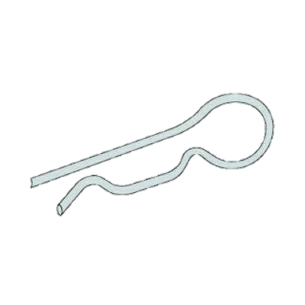
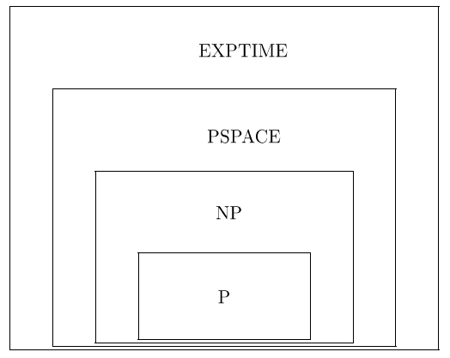
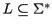
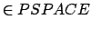
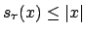
Gliederung
ist genau dann
wenn gilt:
Satz von Savitch:
Für jede Funktion f : N → R +, wobei f(n) ≥ n, gilt NSPACE(f(n)) ⊆ DSPACE(f 2 (n))
In-Place Acceptance PSPACE
In-Place-Acceptance bedeutet, daß die Turingmaschine :

Slide 8

Gliederung
Die Beziehung zwischen Zeit- und Platzkomplexität
Was stellt unser Program dar?
for-Schleifen
ein if
in der ersten Iteration - n Vergleiche;
in der zweiten n-1;
dann n-2, dann n-3 usw.
Insgesamt werden auch 1+2+...+n Vergleiche durchgeführt.

Slide 9

Speicherkomplexität in der Informatik
Gliederung

Slide 10
Arten von Datenspeichern
gliederung
O(n) – lineare Komplexität
O(1) – konstante Komplexität
nimmt unabhängig von der Eingabegröße den gleichen Platz ein
nimmt Platz direkt proportional zur Eingabegröße ein
O(log n) – logarithmische Komplexität
O(n log n) – log-lineare/quasilineare Komplexität
benötigt Platz proportional zum Logarithmus der Eingabegröße
ihre Raumkomplexität wächst proportional zur Eingangsgröße und einem logarithmischen Faktor
O(n^2) – Quadratische/polynomielle Komplexität
Raumkomplexität wächst proportional zum Quadrat der Eingabegröße

Slide 11
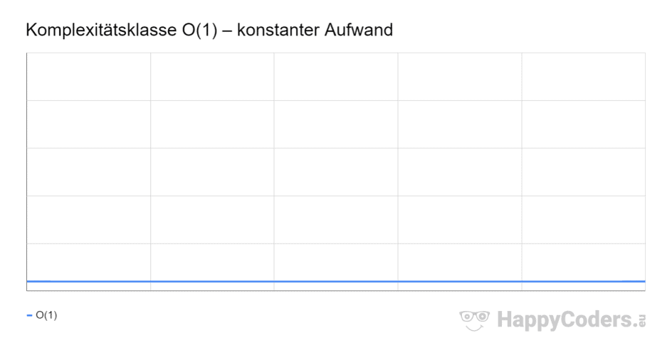

Slide 12

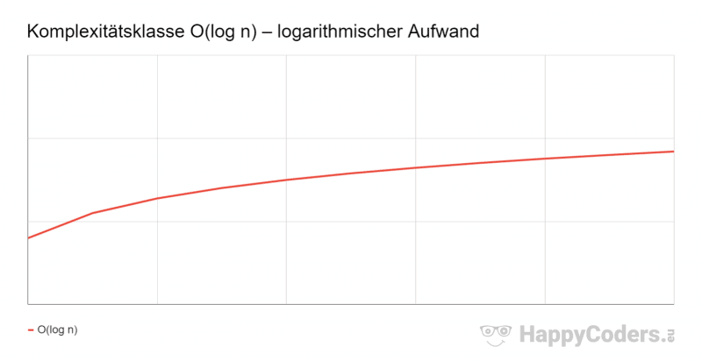

Slide 13
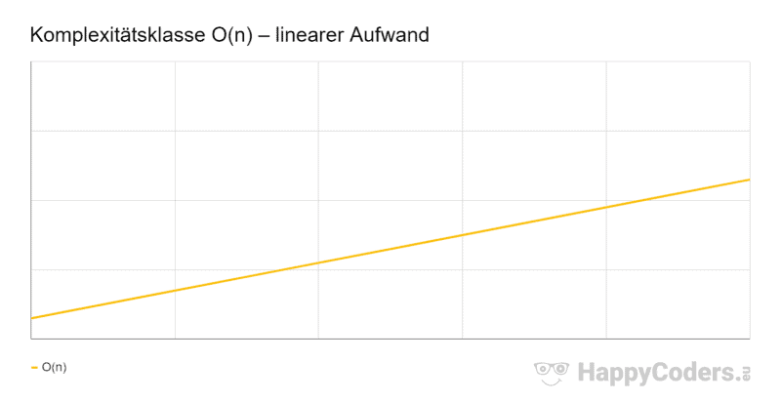

Slide 14
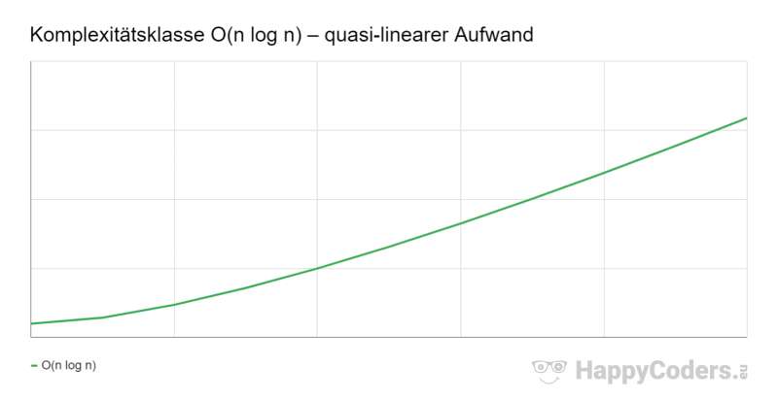

Slide 15
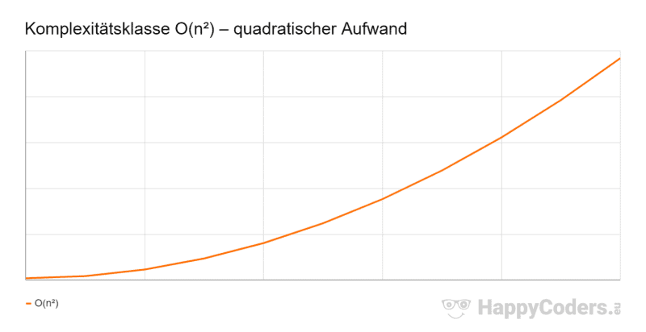

Slide 16
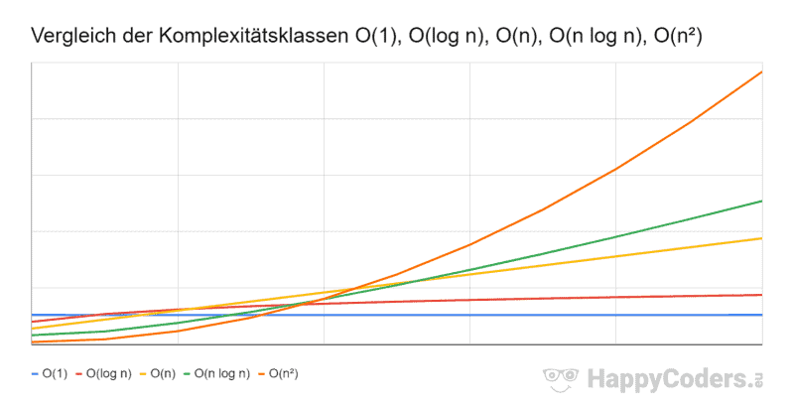

O-Notation Reihenfolge
O(1) – konstanter Aufwand
O(log n) – logarithmischer Aufwand
O(n) – linearer Aufwand
O(n log n) – quasi-linearer Aufwand
O(n²) – quadratischer Aufwand
Und hier der Vergleich in graphischer Darstellung:

Slide 17
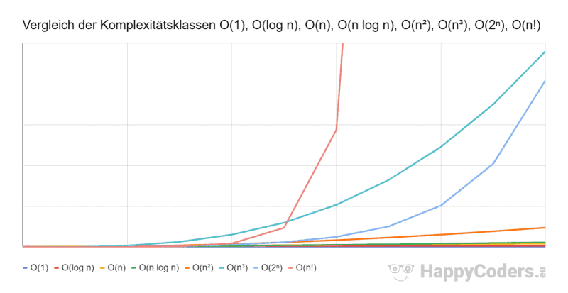
Weitere Komplexitätsklassen
Weitere Komplexitätsklassen sind z. B.
O(n^{m}) – polynomieller Aufwand,
O(2^{n}) – exponentieller Aufwand,
O(n!) – faktorieller Aufwand.
Diese sind jedoch so schlecht, dass wir Algorithmen mit diesen Komplexitäten möglichst vermeiden sollten.

Slide 18
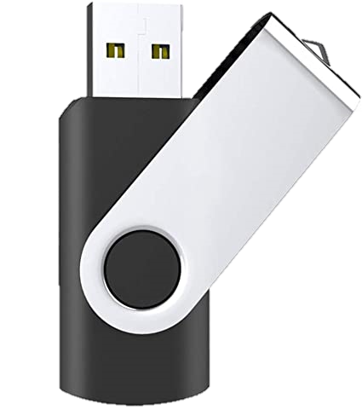
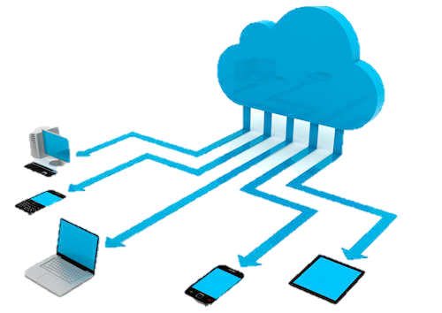
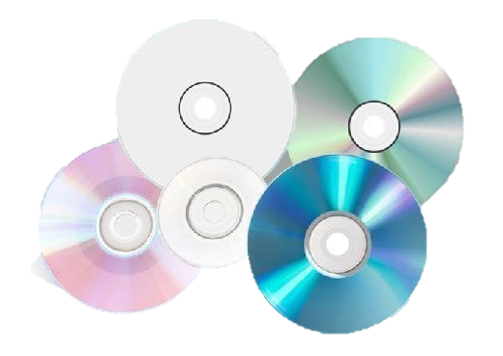
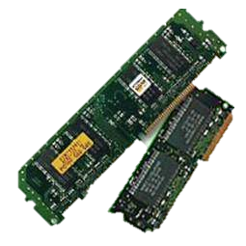
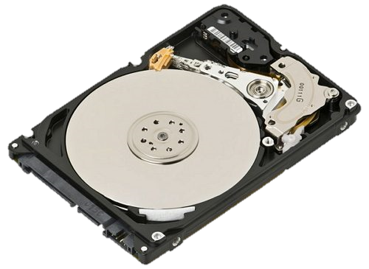
Verschiedene Anwendungen
Gliederung
Cloud-Speicher
01
02
Flash-Speichergeräte
Speicher in Computersystemen
04
03
Optische Speichergeräte
Primärspeicher: Arbeitsspeicher (RAM)
05
06
Sekundärspeicher - Solid-State-Laufwerke (SSD)

Slide 19
Quellenverzeichnis
https://www.storage-insider.de/was-ist-speicherkapazitaet-a-885599/?fbclid=IwAR1xumH9jMs1teq_hCTsdNOT0NBlhHfSeHIeRi1-qaYoBb6LtLnzlMhPcRc;
https://www.ionos.de/digitalguide/websites/web-entwicklung/speichergroessen/?fbclid=IwAR1Hn8q3ZT2uFT1HoMHQ-BV8N_nPK4ZUkQu1iht6JVWAithaZEIPsrGPJvQ;
http://www.informatikseite.de/theorie/node22.php;
https://www.leda-tutorial.org/de/offiziell/ch02s02s03.html?fbclid=IwAR2u_7B6r0u9gMFWua488cEjq9c8P041B3iO4Ojdz-zbDoM3GKoyOHH-__0;
https://www.happycoders.eu/de/algorithmen/o-notation-zeitkomplexitaet/#Komplexitatsklassen;

Slide 20
Vielen Dank für eure Aufmersamkeit!!!

